Slide 1
锦囊妙计（6）

Slide 2
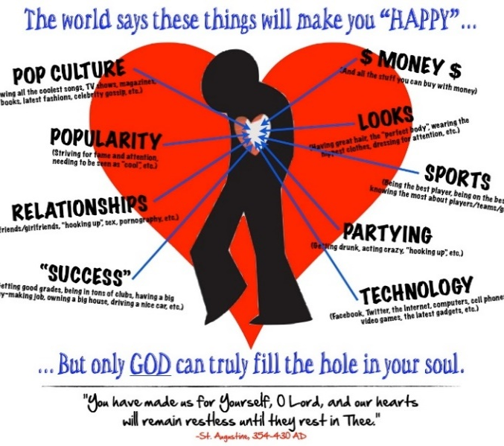
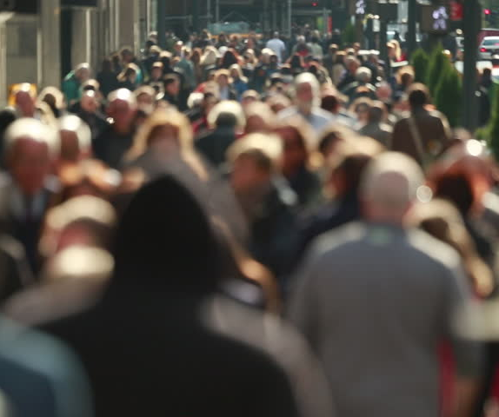

Slide 3
约翰福音第15章
¹⁸ 世人 (kosmos, the world) 若恨你们，你们知道，恨你们以先已经恨我了。¹⁹ 你们若属世界，世界必爱 (phileo) 属自己的；只因你们不属世界(not of the world)，乃是我从世界中拣选了你们(but I chose you out of the world)，所以世界就恨你们。
²⁰ 你们要纪念我从前对你们所说的话：仆人不能大于主人。他们若逼迫了我，也要逼迫你们；若遵守了我的话，也要遵守你们的话。

Slide 4
约翰福音第15章
¹⁸ 世人 (kosmos, the world) 若恨你们，你们知道，恨你们以先已经恨我了。¹⁹ 你们若属世界，世界必爱 (phileo) 属自己的；只因你们不属世界(not of the world)，乃是我从世界中拣选了你们(but I chose you out of the world)，所以世界就恨你们。
²⁰ 你们要纪念我从前对你们所说的话：仆人不能大于主人。他们若逼迫了我，也要逼迫你们；若遵守了我的话，也要遵守你们的话。
约3:16 「神爱世人(kosmos, the world)，甚至将他的独生子赐给他们，叫一切信他的，不至灭亡，反得永生。
罗5:12 这就如罪是从一人入了世界 ，死又是从罪来的；于是死就临到众人，因为众人都犯了罪。5:13 没有律法之先，罪已经在世上；但没有律法，罪也不算罪。

Slide 5
约翰福音第15章
¹⁸ 世人 (kosmos, the world) 若恨你们，你们知道，恨你们以先已经恨我了。¹⁹ 你们若属世界，世界必爱 (phileo) 属自己的；只因你们不属世界(not of the world)，乃是我从世界中拣选了你们(but I chose you out of the world)，所以世界就恨你们。
²⁰ 你们要纪念我从前对你们所说的话：仆人不能大于主人。他们若逼迫了我，也要逼迫你们；若遵守了我的话，也要遵守你们的话。
约一2:15 不要爱世界(kosmos, the world) 和世界上的事。人若爱世界，爱父的心就不在他里面了。2:16 因为凡世界上的事，就象肉体的情慾，眼目的情慾，并今生的骄傲，都不是从父来的，乃是从世界来的。2:17 这世界和其上的情慾都要过去，惟独遵行神旨意的，是永远常存。

Slide 6
约翰福音第15章
²¹ 但他们因我的名要向你们行这一切的事，因为他们不认识那差我来的。
²² 我若没有来教训他们，他们就没有罪；但如今他们的罪无可推诿了。
²³ 恨我的，也恨我的父。
²⁴ 我若没有在他们中间行过别人未曾行的事，他们就没有罪；但如今连我与我的父，他们也看见也恨恶了。
罗8:7 原来体贴肉体的，就是与神为仇；因为不服神的律法，也是不能服，8:8 而且属肉体的人不能得神的喜欢。

Slide 7
约翰福音第16章
¹ 我已将这些事告诉你们，使你们不至于跌倒。
² 人要把你们赶出会堂，并且时候将到，凡杀你们的就以为是事奉神。
³ 他们这样行，是因未曾认识父，也未曾认识我。
⁴ 我将这事告诉你们，是叫你们到了时候可以想起我对你们说过了。我起先没有将这事告诉你们，因为我与你们同在。

Slide 8
约翰福音第16章
⁵ 现今我往差我来的父那里去，你们中间并没有人问我：你往那里去？
⁶ 只因我将这事告诉你们，你们就满心忧愁。
⁷ 然而，我将真情告诉你们，我去是与你们有益的；我若不去，保惠师就不到你们这里来；我若去，就差他来。

Slide 9
约翰福音第16章
⁸ 他既来了，就要叫世人为罪、为义、为审判，自己责备自己 (He will convict/reprove/prove the world of sin, and of righteousness, and of judgment)。⁹ 为罪，是因他们不信我；¹⁰ 为义，是因我往父那里去，你们就不再见我；¹¹ 为审判，是因这世界的王受了审判。
¹² 我还有好些事要告诉你们，但你们现在担当不了（或作：不能领会）。
约3:17 因为神差他的儿子降世，不是要定世人的罪（或作：审判世人；下同），乃是要叫世人因他得救。3:18 信他的人，不被定罪；不信的人，罪已经定了，因为他不信神独生子的名。3:19 光来到世间，世人因自己的行为是恶的，不爱光，倒爱黑暗，定他们的罪就是在此。

Slide 10
约翰福音第16章
⁸ 他既来了，就要叫世人为罪、为义、为审判，自己责备自己 (He will convict/reprove/prove the world of sin, and of righteousness, and of judgment)。⁹ 为罪，是因他们不信我；¹⁰ 为义，是因我往父那里去，你们就不再见我；¹¹ 为审判，是因这世界的王受了审判。
¹² 我还有好些事要告诉你们，但你们现在担当不了（或作：不能领会）。
罗3:22 就是神的义，因信耶稣基督加给一切相信的人，并没有分别（Even the righteousness of God which is by faith of Jesus Christ unto all and upon all them that believe: for there is no difference）。3:23 因为世人都犯了罪，亏缺了神的荣耀；3:24 如今却蒙神的恩典，因基督耶稣的救赎，就白白的称义。

Slide 11
约翰福音第16章
⁸ 他既来了，就要叫世人为罪、为义、为审判，自己责备自己 (He will convict/reprove/prove the world of sin, and of righteousness, and of judgment)。⁹ 为罪，是因他们不信我；¹⁰ 为义，是因我往父那里去，你们就不再见我；¹¹ 为审判，是因这世界的王受了审判。
¹² 我还有好些事要告诉你们，但你们现在担当不了（或作：不能领会）。
罗3:22 就是神的义，因信耶稣基督加给一切相信的人，并没有分别（Even the righteousness of God which is by faith of Jesus Christ unto all and upon all them that believe: for there is no difference）。3:23 因为世人都犯了罪，亏缺了神的荣耀；3:24 如今却蒙神的恩典，因基督耶稣的救赎，就白白的称义。

Slide 12
约翰福音第16章
⁸ 他既来了，就要叫世人为罪、为义、为审判，自己责备自己 (He will convict/reprove/prove the world of sin, and of righteousness, and of judgment)。⁹ 为罪，是因他们不信我；¹⁰ 为义，是因我往父那里去，你们就不再见我；¹¹ 为审判，是因这世界的王受了审判。
¹² 我还有好些事要告诉你们，但你们现在担当不了（或作：不能领会）。
来2:14 儿女既同有血肉之体，他也照样亲自成了血肉之体，特要藉着死败坏那掌死权的，就是魔鬼，2:15 并要释放那些一生因怕死而为奴仆的人。
罗8:3 律法既因肉体软弱，有所不能行的，神就差遣自己的儿子，成为罪身的形状，作了赎罪祭，在肉体中定了罪案(condemned sin in the flesh)。

Slide 13
约翰福音第16章
¹³ 只等真理的圣灵来了，他要引导你们明白（原文作进入）一切的真理；因为他不是凭自己说的，乃是把他所听见的都说出来，并要把将来的事告诉你们。
¹⁴ 他要荣耀我，因为他要将受于我的告诉你们。
¹⁵ 凡父所有的，都是我的；所以我说，他要将受于我的告诉你们。
¹⁶ 等不多时，你们就不得见我；再等不多时，你们还要见我。

Slide 14
约翰福音第16章
¹⁷ 有几个门徒就彼此说：他对我们说：等不多时，你们就不得见我；再等不多时，你们还要见我；又说：因我往父那里去。这是甚么意思呢？
¹⁸ 门徒彼此说：他说等不多时到底是甚么意思呢？我们不明白他所说的话。
¹⁹ 耶稣看出他们要问他，就说：我说等不多时，你们就不得见我；再等不多时，你们还要见我，你们为这话彼此相问么？

Slide 15
约翰福音第16章
²⁰ 我实实在在的告诉你们，你们将要痛哭、哀号，世人倒要喜乐；你们将要忧愁，然而你们的忧愁要变为喜乐。
²¹ 妇人生产的时候就忧愁，因为他的时候到了；既生了孩子，就不再纪念那苦楚，因为欢喜世上生了一个人（a man is born into the world）。
²² 你们现在也是忧愁，但我要再见你们，你们的心就喜乐了；这喜乐也没有人能夺去。

Slide 16
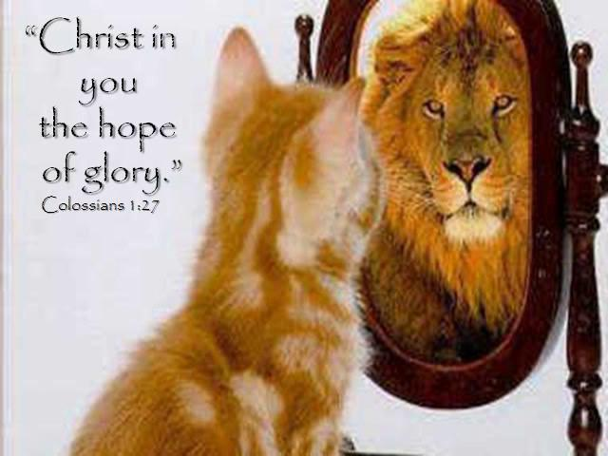
约翰福音第16章
²³ 到那日，你们甚么也就不问我了。我实实在在的告诉你们，你们若向父求甚么，他必因我的名赐给你们。
²⁴ 向来你们没有奉我的名求甚么，如今你们求，就必得着，叫你们的喜乐可以满足。
²⁵ 这些事，我是用比喻对你们说的；时候将到，我不再用比喻对你们说，乃要将父明明的告诉你们。
²⁶ 到那日，你们要奉我的名祈求；我并不对你们说，我要为你们求父。

Slide 17
约翰福音第16章
²⁷ 父自己爱你们；因为你们已经爱我，又信我是从父出来的。
²⁸ 我从父出来，到了世界；我又离开世界，往父那里去。
²⁹ 门徒说：如今你是明说，并不用比喻了。³⁰ 现在我们晓得你凡事都知道，也不用人问你，因此我们信你是从神出来的。
约14:2 在我父的家里有许多住处；若是没有，我就早已告诉你们了。我去原是为你们预备地方去。14:3 我若去为你们预备了地方，就必再来接你们到我那里去，我在那里，叫你们也在那里。

Slide 18
约翰福音第16章
³¹ 耶稣说：现在你们信么？
³² 看哪，时候将到，且是已经到了，你们要分散，各归自己的地方去，留下我独自一人；其实我不是独自一人，因为有父与我同在。
³³ 我将这些事告诉你们，是要叫你们在我里面有平安。在世上，你们有苦难；但你们可以放心，我已经胜了世界。

